Slide 1
3 szám sorba rendezése
Kónya Milán

Slide 2
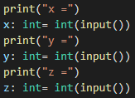
Probléma:
A számítógépnek el kell döntenie 3 beolvasott számról, hogy melyik a nagyobb, és ez alapján sorba kell rendeznie őket.

Slide 3


Megoldás menete:
Első lépésként alkalmaznunk kell az „if”(ha) elemet, mellyel meghatározhatjuk, hogy ha az egyik szám nagyobb/kisebb vagy egyenlő a másikkal, akkor abban a sorrendben írja ki a konzolra. További sorrendek meghatározására az „elif” elemet használjuk
Második lépésben pedig ki is kell íratnunk ezt az „if”-es állítást a konzolra.

Slide 4
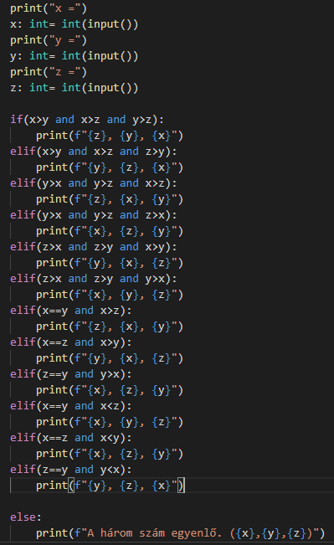
Megoldás:
Ha mindent jól csináltunk, a konzol mindig helyesen fogja kiírni a számokat növekvő sorrendben.

Slide 5



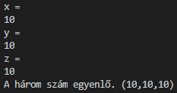
Teszteredmények:

